Slide 1
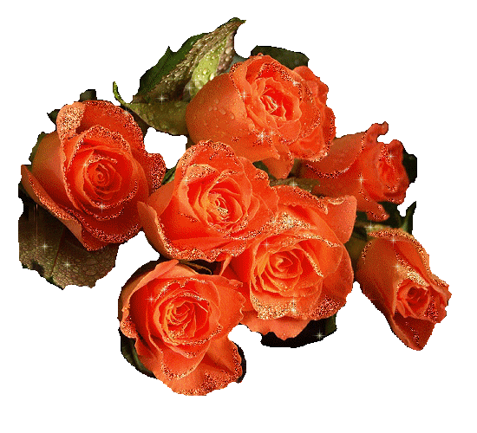
Учитель
Он радуется успехам учеников и вместе с ними справляется с их неудачами, поддерживает в часы отчаяния.
Учитель сопровождает наших детей на протяжении всех учебных лет, заставляя их раскрыться, как цветок, и обнаружить в себе новые таланты, поверить в себя.
Он всегда готов выслушать, дать полезные наставления и помочь, даже если ситуация кажется неисправимой. Таким учителем была
Никифорова Алла Фёдоровна

Slide 2
Биография
Никифорова Алла Федоровна родилась 20 июня 1935 года в городе Вязники. Здесь же закончила среднюю школу.
В 1959 году поступила в МОПИ на факультет русского языка и литературы, психологии.
В 1964 году приехала в Нижний Новгород (Горький). Работала в разных школах города, а потом поступила на должность учителя в 44 школу Советского района. Завершила свою педагогическую карьеру в 2006 году.

Slide 3
В интервью Алла Фёдоровна сказала, что необходимо обучать ребенка, воспитывая в нем личность. Уметь вовремя заметить успех ученика, помочь ему раскрыться. Отдавать ученику не только определенную сумму знаний, но и частичку своей души. Стать для своих учеников таким же дорогим и родным человеком, как мама, то есть отдать им свое сердце.
Нельзя забывать, что ребёнок, не испытавший радости от ученья, не познавший чувства гордости после преодоления трудности – несчастный человек.
Дать ребёнку ощутить радость труда, наполнить его сердце гордостью и чувством собственного достоинства – первая задача педагогики.

Slide 4
Студентка МОПИ(Московский областной педагогический институт Факультет русского языка и литературы, психологии.
7 класс
Красавица, пионерка, отличница

Slide 5
Занятие в театральном кружке

Slide 6
Выступление на педсовете

Slide 7
С коллегами

Slide 8
На встрече
с выпускниками

Slide 9
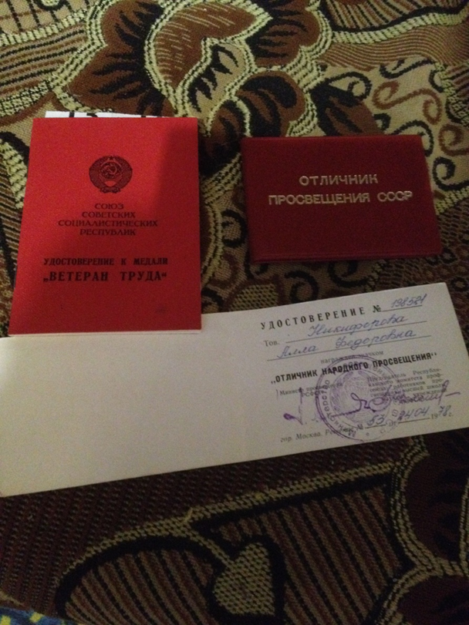
Алла Федоровна была награждена знаком «Отличник народного просвещения РСФСР »

Slide 10
В 1983 году
Алле Федоровне
было присвоено
Почетное звание «Старший Учитель»

Slide 11
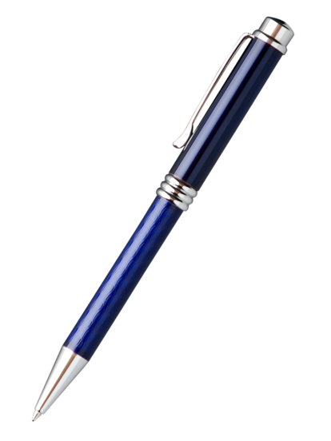
Светлая память учителю, человеку Никифоровой Алле Федоровне

